Slide 1

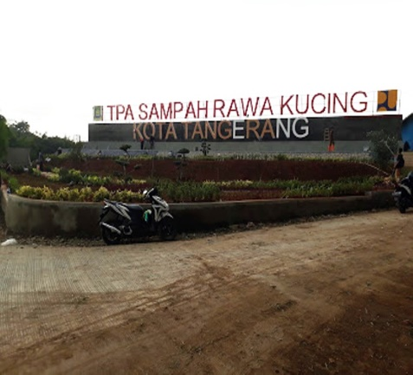
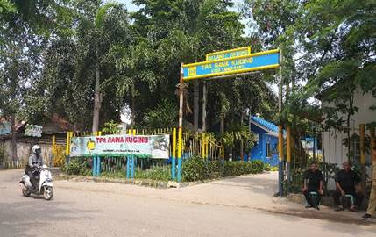
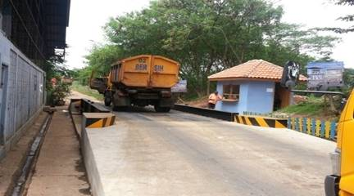
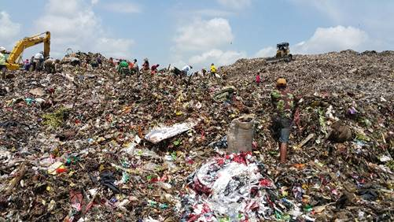
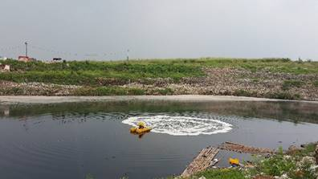
PENJAJAKAN MINAT PASAR
Market Sounding
PENGADAAN BADAN USAHA UNTUK
PEMBANGUNAN & PENGOPERASIAN INSTALASI PENGOLAHAN SAMPAH DI TEMPAT PENGOLAHAN DAN PEMROSESAN AKHIR SAMPAH (TPPAS) RAWA KUCING
KOTA TANGERANG
15 Mei 2018

Slide 2
Daftar Isi
Dokumen Kajian Yang Tersedia
Latar Belakang
Penjajakan Minat Pasar
Dasar Hukum/Peraturan Perundang-undangan
Dasar Hukum Pembangunan Instalasi Pengolahan Sampah Menjadi Energy Listrik (PLTSa)
Lokasi TPA Rawa Kucing
Layout TPA Rawa Kucing
Site Plan TPA Rawa Kucing
Posisi TPA terhadap Bandara Soekarno-Hatta
Tantangan Yang Dihadapi
Biaya Pengelolaan TPA Rawa Kucing
Proyeksi Timbulan Sampah Kota Tangerang
Komposisi Sampah
Karakteristik Sampah
Ruang Lingkup Kerjasama
Teknologi Yang Dapat Diimplementasikan
Pembagian Tugas
Tugas Badan Usaha Pelaksana (BUP)
Persyaratan Badan Usaha Pelaksana
Standar Kinerja
Keterlibatan BUMD
Skema Kerjasama

Slide 3
Dokumen Kajian Yang Tersedia
STUDI KELAYAKAN REHABILITASI TPA RAWA KUCING TA. 2010
KAJIAN KERJASAMA PENGELOLAAN PERSAMPAHAN KOTA TANGERANG TA. 2015
1
7
AMDAL TPA RAWA KUCING TA.2011
KAJIAN MANAJEMEN PENGELOLAAN PERSAMPAHAN KOTA TANGERANG TA. 2015
2
8
3
DED TPA RAWA KUCING TA. 2012
PENYUSUNAN PRA FEASIBILITY STUDY (FS) PLTSA TPA RAWA KUCING KOTA TANGERANG TA. 2017
9
8
4
MASTERPLAN PERSAMPAHAN KOTA TANGERANG TA. 2012
KAJIAN PERSYARATAN DAN KELENGKAPAN PENGEMBANGAN WASTE TO ENERGY TA. 2017
10
FEASIBILITY STUDY FOR SOLID WASTE MANAGEMENT IN CITY OF TANGERANG TA. 2013
5
KAJIAN TIPPING FEE
WASTE TO ENERGY TA. 2017
11
8
6
REVIEW DED TPA RAWA KUCING TA. 2015
KAJIAN ANALISA KOMPOSISI KIMIA SAMPAH TA. 2018
12

Slide 4
Latar Belakang
Pemerintah Kota Tangerang sedang dan akan melaksanakan penanganan sampah dengan teknologi yang reduksi sampah secara signifikan dan ramah lingkungan;
Kuantitas sampah semakin meningkat dari tahun ke tahun seiring dengan pertambahan jumlah penduduk dengan segala kegiatannya;
Pemrosesan akhir sampah dengan sistem Sanitary Landfill membutuhkan lahan luas dan akan bertambah terus dari tahun ke tahun, sementara itu lahan yang tersedia untuk TPA semakin terbatas;
Diperlukan sistem dan teknologi pengolahan sampah yang menjamin pengolahan sampah yang berkelanjutan (sustainable)

Slide 5
Penjajakan Minat Pasar
Pemerintah Kota Tangerang melakukan Penjajakan Minat Pasar (Market Sounding) antara lain melalui kegiatan pertemuan publik, dua pihak (one-on-one meeting) dan promosi dengan calon investor, lembaga keuangan nasional dan internasional, serta pihak lain yang memiliki ketertarikan terhadap proyek pembangunan dan pengoperasian Instalasi Pengolahan Sampah Menjadi Listrik (PLTSa) “Proyek”.
Kegiatan Penjajakan Minat Pasar dimaksudkan memperoleh masukan dan tanggapan terhadap pelaksanaan “Proyek” dari pemangku kepentingan yang berasal dari Badan Usaha / Lembaga / Institusi / Organisasi Nasional atau Internasional
Penjajakan Minat Pasar ini merupakan bagian proses pelaksanaan “Proyek”

Slide 6
Dasar Hukum/Peraturan Perundang-Undangan
Undang-Undang No. 30 Tahun 2007 tentang Energi;
Undang-Undang No. 18 Tahun 2008 tentang Pengelolaan Sampah;
Undang-Undang No. 30 Tahun 2009 tentang Ketenagalistrikan;
Undang-Undang No. 23 Tahun 2014 tentang Pemerintahan Daerah serta perubahannya;
Peraturan Pemerintah No. 14 Tahun 2012 tentang Kegiatan Usaha Penyediaan Tenaga Listrik;
Peraturan Pemerintah No. 81 Tahun 2012 tentang Pengelolaan Sampah Rumah Tangga dan Sampah Sejenis Sampah Rumah Tangga;
Peraturan Presiden No. 38 Tahun 2015 tentang Kerjasama Pemerintah dengan Badan Usaha Dalam Penyediaan Infrastruktur;
Peraturan Presiden No. 4 Tahun 2016 tentang Percepatan Pembangunan Infrastruktur Ketenagalistrikan;
Peraturan Presiden Republik Indonesia. Nomor 58 Tahun 2017. Tentang. Perubahan Atas Peraturan Presiden Nomor 3 Tahun 2016. Tentang Percepatan Pelaksanaan Proyek Strategis Nasional;
Peraturan Presiden No. 35 Tahun 2018 tentang Percepatan Pembangunan Instalasi Pengolah Sampah Menjadi Energi Listrik Berbasis Teknologi Ramah Lingkungan
Peraturan Menteri Perencanaan Pembangunan Nasional No. 4 Tahun 2015 tentang Tata Cara Pelaksanaan Kerjasama Pemerintah dengan Badan Usaha Dalam Penyediaan Infrastruktur; dan
Peraturan Presiden Nomor 14 Tahun 2017 tentang Perubahan atas Peraturan Presiden Nomor 4 Tahun 2016 tentang Percepatan Pembangunan Infrastruktur
Peraturan perundang-undangan terkait lainnya

Slide 7
Dasar Hukum Pembangunan Instalasi Pengolahan Sampah Menjadi Energy Listrik (PLTSa)
Undang-Undang RI No. 18 Tahun 2008 tentang Pengelolaan Sampah
Pasal 5 UU
Pemerintah dan Pemerintah daerah bertugas menjamin terselenggaranya pengelolaan sampah yang baik dan berwawasan lingkungan sesuai dengan tujuan sebagaimana dimaksud dalam UU 18/2008
Pasal 6 UU
Tugas Pemerintah dan pemerintahan daerah dalam penyelenggaaraan pengelolaan sampah sebagaimana diatur dalam UU 18/2008 antara lain:
Memfasilitasi, mengembangkan, dan melaksanakan upaya pengurangan, penanganan, dan pemanfaatan sampah;
Melaksanakan pengelolaan sampah dan memfasilitasi penyediaan prasarana dan sarana pengelolaan sampah; dan
Mendorong dan memfasilitasi pengembangan manfaat hasil pengelolaan sampah.
Pasal 27 UU
Pemerintah daerah kabupaten/kota secara sendiri-sendiri atau bersama-sama dapat bermitra dengan badan usaha pengelolaan sampah dalam penyelenggaraan pengelolaan sampah

Slide 8
Dasar Hukum Pembangunan Instalasi Pengolahan Sampah Menjadi Energy Listrik (PLTSa)
Peraturan Presiden No. 35 Tahun 2018 tentang Percepatan Pembangunan Installasi Pengolah Sampah menjadi Energi Listrik berbasis Teknologi Ramah Lingkungan
TEKNOLOGI
Teknologi yang dapat digunakan adalah teknologi yang mengolah sampah menjadi listrik dan mengurangi volume sampah secara signifikan.
BIAYA PENGOLAHAN SAMPAH
Dihitung per ton, diluar biaya pengumpulan, pengangkutan dan pemrosesan akhir;
﻿Besarnya bantuan Biaya Layanan Pengolahan Sampah paling tinggi Rp500.000,00 (lima ratus ribu rupiah) per ton Sampah. (bersumber dari APBN)
TARIF BELI LISTRIK
Perjanjian Jual Beli Listrik dengan PLN selama periode “Proyek”
USD 13,35 cent/kWh dengan kapasitas sampai 20MW
USD 14,54 cent/kWh – (0,076 x besaran kapasitas PLTSa yang dijual PLN) untuk kapasitas diatas 20MW

Slide 9
Kondisi Saat Ini
Pengelolaan TPA Rawa Kucing Kota Tangerang

Slide 10
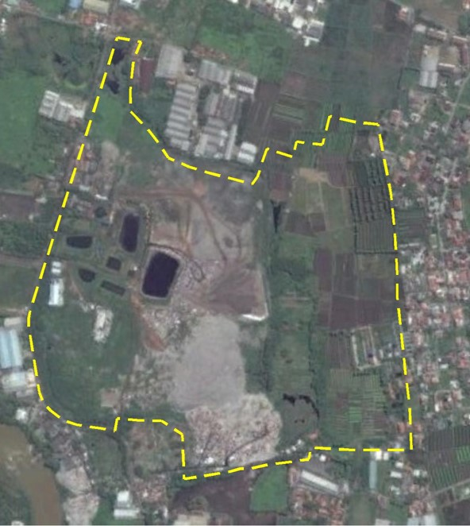
Lokasi TPA Rawa Kucing
Lokasi proyek berada di wilayah administrasi Kota Tangerang, terletak di Tempat Pemrosesan Akhir (TPA) Rawa Kucing yang merupakan aset Pemerintah Kota Tangerang
Lokasi TPA Rawa Kucing sudah sesuai dengan peruntukannya (RTRW Kota Tangerang , Perda No. 6 Tahun 2012)

Slide 11
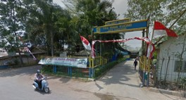
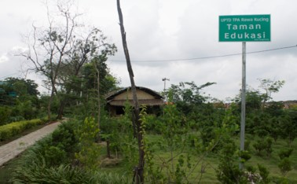
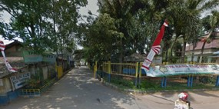
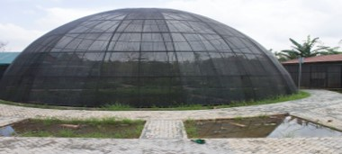
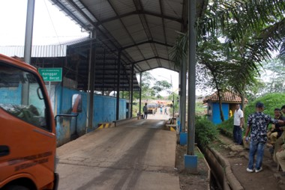
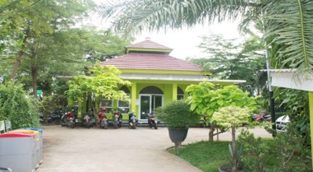
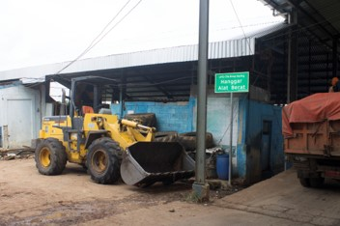
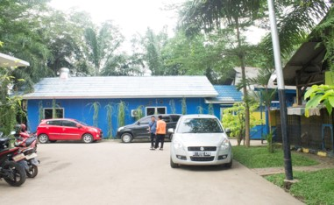
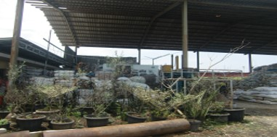
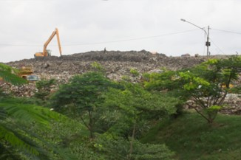
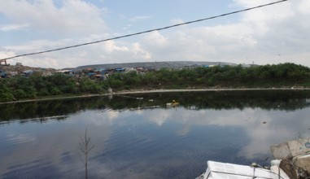
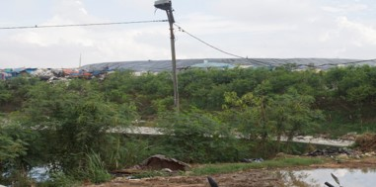
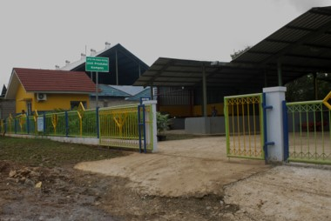
Layout TPA Rawa Kucing

Slide 12
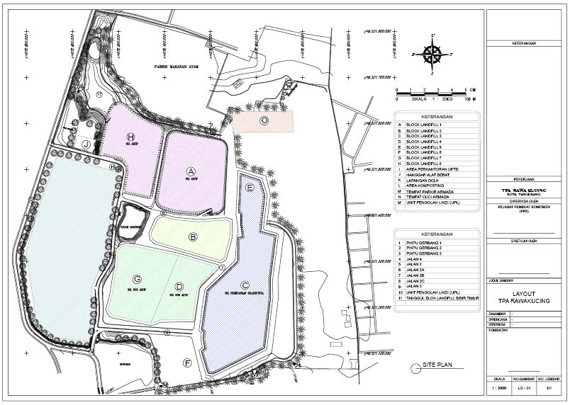
Site Plan TPA Rawa Kucing
Lokasi Pengembangan
Luas: ±5,5 Ha

Slide 13
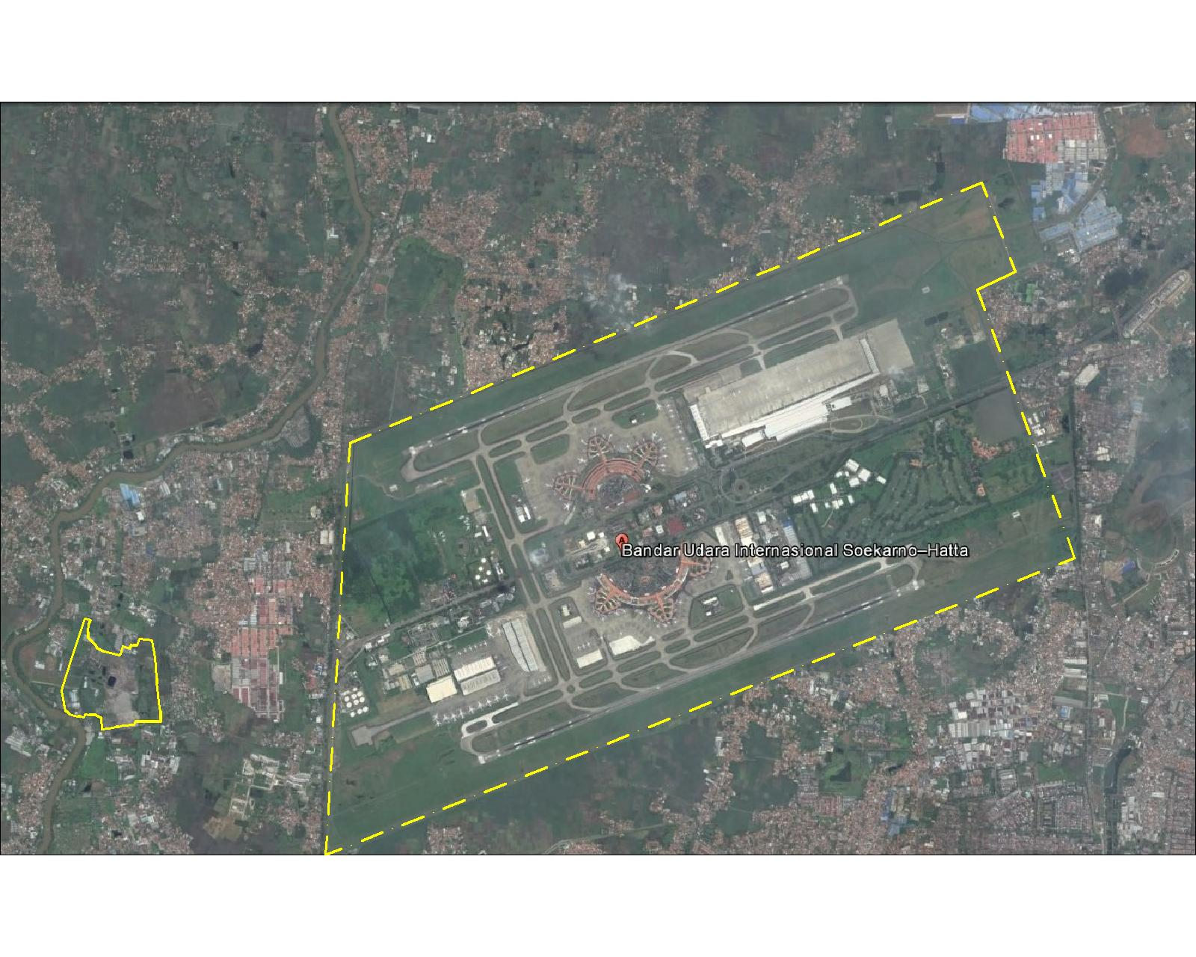
Posisi TPA terhadap Bandara Soekarno-Hatta
Kawasan horizontal dalam bandara:
adalah bidang datar di atas dan di sekitar bandar udara yang dibatasi oleh radius dan ketinggian dengan ukuran tertentu untuk kepentingan pesawat udara melakukan terbang rendah pada waktu akan mendarat atau setelah lepas landas.
Dalam Peraturan Menteri Perhubungan KM 14 Tahun 2010, kawasan ini ditentukan oleh lingkaran dengan radius 4.000 m dari ujung permukaan utama
Saat ini, TPA Rawa Kucing berada pada titik 2,900m dari ujung taxiway, dan bangunan tertinggi yang diperbolehkan adalah 46m
Apabila ujung taxi-way diperpanjang untuk pesawat besar (A380), maka radius semakin kecil, dan ketinggian bangunan yang diperbolehkan semakin pendek.
4.1km

Slide 14
Tantangan Yang Dihadapi Proyek
LOKASI DALAM LINGKUP KKOP
Pembangunan dan Pelaksananan PLTSa tidak boleh mengganggu keselamatan penerbangan di Bandar Udara International Soekarno Hatta
Proposal Yang Diharapkan Dari Calon Badan Usaha Pelaksana
Harus mengantisipasi dan mengeliminir hal-hal yang dapat mengakibatkan terjadinya interupsi pelayanan sampah selama kontrak “Proyek”, akibat:
(a) gagal memenuhi performa emisi lingkungan sebelum konstruksi atau selama masa operasi;
(b) terjadi perubahan perencanaan bandara yang mengakibatkan menurunnya batas ketinggian maksimum ;
LOKASI DEKAT DENGAN MASYARAKAT
Pembangunan dan Pelaksananan PLTSa tidak boleh menurunkan kualitas lingkungan sekitar
BATASAN ATAS KETINGGIAN STACK
Ketinggian stack harus:
memenuhi batasan yang diberikan oleh Komite Keselamatan Operasi Penerbangan, yaitu max 46m atas rencana pengoperasian bandara saat ini
kegiatan proyek tidak mengakibatkan gangguan terhadap system navigasi, dan jarak pandang;
ditentukan melalui Air Dispersion Study atas teknologi yang diusulkan, agar tidak idak mengurangi kualitas udara;

Slide 15
Biaya Pengelolaan TPA Rawa Kucing
Biaya Pengelolaan TPA Rawa Kucing dan Biaya Spesifik TPA Dari Tahun 2011 Sampai 2016
Kenaikan pembiayaan untuk pengelolaan TPA di Kota Tangerang, berdasarkan data eksisting sekitar Rp 58,500 per ton (2016) dengan peningkatan 5 tahun terakhir sebesar 6,36 % per tahun. (Sumber Kajian Tipping Fee Waste to Energy Tahun 2017)

Slide 16
Biaya Pengelolaan TPA Rawa Kucing
Proyeksi Biaya Pengelolaan TPA Rawa Kucing dengan system control landfill
dan Biaya Spesifik TPA berdasarkan data historis Tahun 2011 Sampai 2016, dengan peningkatan rata-rata 6,36% per tahun;
Hasil proyeksi linear biaya pengelolaan TPA Rawa Kucing dan biaya spesifik TPA menunjukkan pada tahun 2019 biaya spesifik TPA akan meningkat menjadi Rp. 59.368/ton sampah dan pada 2022 menjadi Rp. 76.097/ton sampah.

Slide 17
Proyeksi Timbulan Sampah Kota Tangerang
(2022 – 2046)

Slide 18
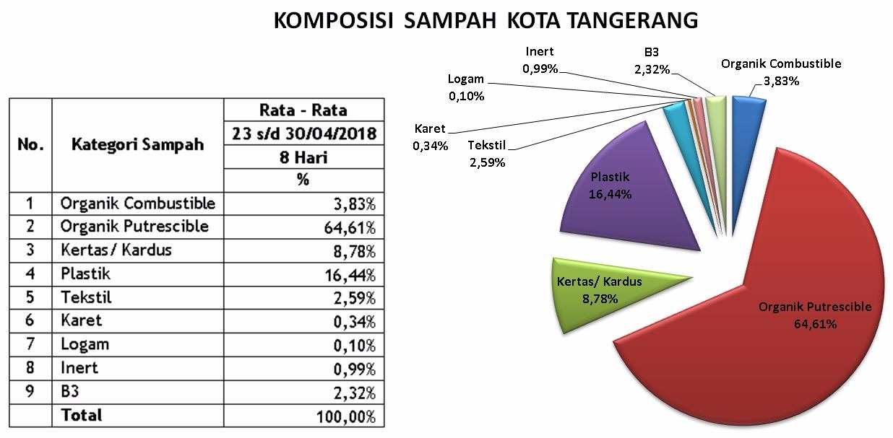
Komposisi Sampah

Slide 19
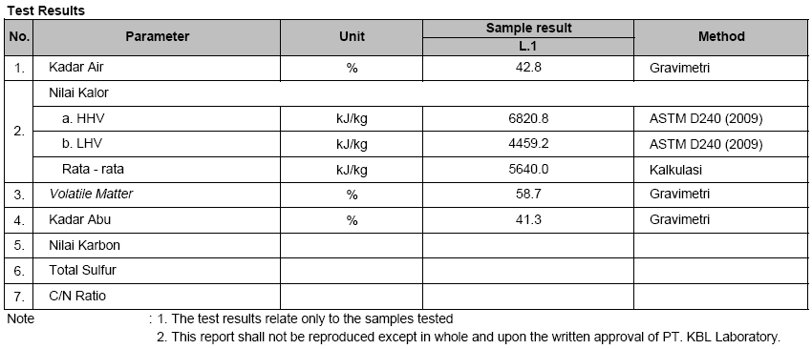
Karakteristik Sampah

Slide 20
Ruang Lingkup Proyek
Ruang Lingkup Tanggung Jawab Badan Usaha Pelaksana

Slide 21
Ruang Lingkup Kerjasama
Perencanaan, Pembangunan (Investasi), Pengoperasian dan Pemeliharaan Instalasi Pengolahan Sampah Menjadi Listrik “Proyek” di TPPAS Rawa Kucing;
Sistem Kerjasama Built Own Operate and Transfer (BOOT) selama 25 tahun;
Sistem pengolahan yang diterapkan:
mampu melayani kebutuhan pengolahan sampah yang diproyeksikan 25 tahun mendatang.
menjamin tidak meluasnya penimbunan sampah yang ada pada saat proyek dimulai, dengan mereduksi jumlah sampah paling tidak 85% dari jumlah sampah yang masuk;
harus menghasilkan listrik;
memenuhi semua peraturan perundang-undangan termasuk lingkungan & perizinan termasuk batasan ketinggian bandara;
Sistem TPPAS terintegrasi yang dimaksud mencakup:
A. Lingkup atas fasilitas yang sudah ada:
perbaikan, pengoperasian dan pemeliharaan, atas fasilitas dan kinerja landfill yang sudah ada, termasuk kinerja lingkungan dan keselamatan kerja;
peningkatan fasilitas pendukung seperti jembatan timbang; kantor; dan lain-lain;
B. Lingkup atas fasilitas pengolahan sampah:
Perencanaan, Pembangunan (Investasi), Pengoperasian dan Pemeliharaan Instalasi Pengolahan Sampah Menjadi Listrik di TPPAS Rawa Kucing;
Pengelolaan atas dampak lingkungan yang timbul akibat pengeoperasian TPPAS;
Pengelolaan atas produk-produk yang dihasilkan dari pengelolaan sampah, listrik, by-products, material daur ulang;
Pengelolaan atas penimbunan material yang tidak dapat diolah lebih lanjut dan wajib ditimbun secara sanitary;

Slide 22
Teknologi Yang Dapat Diimplementasikan
Untuk menghindari gangguan terhadap keselamatan penerbangan dan penurunan kualitas udara, maka calon Badan Usaha Pelaksana diminta untuk mengusulkan system pengelolaan sampah yang:
menghindari terjadinya emisi dari pembakaran sampah di Rawa Kucing
sistem yang aman dari regulasi ketinggian bangunan;
Sistem yang direkomendasikan untuk pengelolaan sampah Kota Tangerang adalah sistem MBT (Mechanical Biological Process), yang minimal memiliki komponen sebagai berikut:
Fasilitas mechanical sorting & treatment yang menghasilkan RDF;
Fasilitas pengolahan sampah organic yang berorientasi listrik;
Fasilitas pengelolaan limbah akhir (Sanitary Landfill); dan
Badan Usaha Pelaksana wajib:
(a) menjamin terjualnya semua material yang diproduksi dari TPPAS, baik dalam fasilitas sendiri atau bekerjasama dengan pihak ketiga, sehingga tidak menumpuk di TPPAS
Calon Badan Usaha Pelaksana dapat mengusulkan inovasi teknologi lain yang ramah lingkungan, teruji, dan memberikan fungsi yang sama;

Slide 23

Teknologi Yang Dapat Diimplementasikan
MBT Process
Bahan bakar yang dapat diolah menjadi listrik.
Sampah
residu
Sanitary landfill

Slide 24
Pembagian Tugas antara Pemerintah & Badan Usaha Pelaksana
Peran Badan Usaha Pelaksana
Memberikan usulan rencana investasi proyek dengan perancangan yang sesuai dengan kebutuhan Kota Tangerang;
Menjadi Penyedia Jasa atas pengelolaan sampah rumah tangga dan sejenis rumah tangga yang dikumpulkan oleh Pemerintah Kota Tangerang;
Melaksanakan Proyek & segala Perizinannya dengan bertanggung jawab sesuai dengan kewajiban yang dibebankan kepada Badan Usaha Pelaksana;
Melaksanakan proyek dengan akuntabilitas yang tinggi & tidak mengakibatkan kerugian negara;
Peran Pemerintah Daerah
Menyelenggarakan Pemilihan Badan Usaha Pelaksana yang fair;
Menjamin kepastian Kontrak Perjanjian Kerjasama melalui Peraturan Daerah;
Membantu Badan Usaha Pelaksana mendapatkan Perizinan & Perjanjian Jual Beli Listrik;
Menjamin pasokan sampah ke PLTSa;
Mengkoordinasikan fasilitas-fasilitas “Proyek” kepada Pemerintah Pusat;
Melakukan supervisi, audit, dan peran regulator

Slide 25
Tugas Badan Usaha Pelaksana (BUP)
Merencanakan, membangun, mengoperasikan dan memelihara PLTSa dengan seluruh sarana dan prasarana pendukung yang dibutuhkan dengan teknologi yang ramah lingkungan dan telah terbukti (proven) dalam pengolahan sampah;
Menyusun Feasibility Study, AMDAL, Detailed Engineering Design (DED) untuk seluruh Prasarana dan Sarana yang akan dibangun dengan mengikuti Norma, Standar, Prosedur dan Kriteria yang berlaku baik secara nasional maupun internasional;
Mengurus dan mendapatkan seluruh perizinan yang diperlukan sesuai dengan peraturan dan perundang-undangan yang berlaku;
Menyiapkan pembiayaan (Equity dan Loan) yang diperlukan dalam melaksanakan proyek ini untuk mencapai sasaran dan standar kinerja yang telah ditetapkan;
Menyiapkan sumber daya manusia yang berpengalaman, terlatih dan terampil untuk melaksanakan proyek ini;
Memberdayakan tenaga kerja lokal termasuk pemulung.

Slide 26
Persyaratan Badan Usaha Pelaksana
Aspek administrasi :
Akte pendirian perusahaan
Ijin-ijin perusahaan
Perusahaan yang berbadan hukum berupa Badan Usaha Dalam dan Luar negeri serta Badan Usaha Milik Negara/Daerah
Aspek Keuangan:
Memiliki kemampuan/kapasitas keuangan untuk membiayai proyek
Memiliki kekayaan total minimum 3 kali biaya investasi (CAPEX)
Memiliki kekayaan bersih minimum 3 kali Ekuitas
Aspek Teknis/Teknologi :
Memiliki teknologi pengolah sampah yang ramah lingkungan dan telah terbukti (proven)
Memiliki pengalaman penyelenggaraan fasilitas pengolahan sampah yang ramah lingkungan, minimal 3 proyek dalam 10 tahun terakhir dengan kapasitas pengolahan minimal 500 ton/hari dan telah beroperasi minimal 5 tahun secara terus-menerus
Memiliki pengalaman pengoperasian dan pemeliharaan teknologi pengolah sampah yang ramah lingkungan minimal 3 proyek dalam 10 tahun terakhir dengan kapasitas minimal 500 ton/hari dan telah beroperasi minimal 5 tahun secara terus-menerus

Slide 27
Standar Kinerja
Memenuhi Standar Kinerja yang berlaku baik secara nasional maupun internasional meliputi:
Arsitektur;
Sipil;
Mekanikal;
Elektrikal; dan
Tata Lingkungan
Memenuhi Standar Kualitas/Baku Mutu Lingkungan sesuai dengan Peraturan Perundang-Undangan yang berlaku baik secara Nasional maupun Internasional meliputi:
Air;
Tanah;
Udara;
Kebisingan; dan
Kesehatan Masyarakat/Lingkungan.

Slide 28
Keterlibatan BUMD
Pemerintah Kota Tangerang menugaskan PT TNG untuk menyelenggarakan proses pemilihan Badan Usaha Pelaksana;
Pemerintah Kota Tangerang tetap menjadi Penangggung Jawab Proyek Kerjasama;
Tujuannya meningkatkan Pendapatan Asli Daerah,
PT TNG akan ikut serta dalam kepemilikan saham dalam Badan Usaha Pelaksana, sebagai pemegang saham minoritas.
Nominal partisipasi PT TNG akan dipertimbangkan setelah Technical & Financial Proposal dengan mempertimbangkan kemampuan APBD;
Kondisi partisipasi PT TNG akan dinegosiasikan Business-to-Business setelah penetapan pemenang lelang untuk menghindari conflict-of-interest.

Slide 29

Skema Kerjasama
PENJELASAN
Pemerintah Kota Tangerang melakukan kontrak kerjasama dengan BUP untuk merencanakan, membangun, mengoperasikan, dan memelihara PLTSa dan TPPAS Rawa Kucing (“Proyek”);
BUP melakukan kontrak kerjasama dengan perbankan/ lembaga keuangan untuk membiayai Proyek;
BUP menyelesaikan seluruh kegiatan Proyek;
BUP mendapatkan Biaya Pelayanan Sampah dari Pemerintah Kota atas pengelolaan sampah;
PLN melakukan pembelian tenaga listrik dari BUP atas pengoperasian PLTSa;
Tanggung Jawab dan Risiko dalam pelaksanaan Proyek berada pada BUP, selama masa perjanjian kerjasama;
Pemkot
1
4
Badan Usaha Pelaksana
5
LENDER
Lembaga Perbankan
Lembaga Non-Perbankan
2
3
Proyek Kerjasama
6

Slide 30
Terima kasih
Penjajakan Minat Pasar (Market Sounding)
Kerjasama Pemerintah dan Badan Usaha Dalam Penyediaan Infrastruktur
PLTSa RAWA KUCING
15 Mei 2018

